Slide 1
C#のバージョンと文法
C#1.0～C#7の変更点を振り返りながらモダンな文法を学ぶ

Slide 2
そもそもC#ってどんな言語？
15年前、Microsoftが自身のフレームワーク「.NET Framework」の中核をなす言語として登場。
「Microsoft版Java」と言われることが多いが、実は開発陣はDelphi開発陣が多く、Delphiの影響が強い。
(Delphi => ボーランド社による、視覚的にGUIを構築できる機能などが特徴のプログラミング言語とその開発環境…まんまVisualStudioやんけ！)
各言語から見た位置づけは以下の通り:
C++からみると … メモリ管理が不要で、モダンな文法が使える
Javaからみると … より抽象度の低い現実的なプログラミングができる
Visual Basicからみると … 強い静的型付けが、デバッグを容易にする

Slide 3
C#1.0 2002年公開
初版。
前述のとおり、C++の次世代言語として、C++風の文法にDelphiなどの言語に存在したモダンな文法を取り込んで発表された。
特徴として、『共通言語基盤(CLR)』『共通中間言語(CIL)』などを用いている点が挙げられる。
(めちゃくちゃ重要なので、後で詳しく説明します)
クラス、プロパティ、デリゲート、イベント、各種演算子など、基本的な文法はここで定義されている。

Slide 4
C#2.0 2003年公開
ジェネリクス
匿名メソッド
イテレータ
Partial Type
Nullable型
Staticクラス
その他…

Slide 5
ジェネリクス(1)
C++でいうtemplate
ジェネリッククラスと、ジェネリックメソッドがある
共通のコードを、異なる型に適応させるための機能

Slide 6
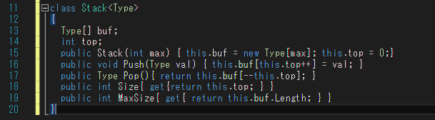
ジェネリクス(2) クラス
型を問わず同じ処理を行うコードを作成することが出来る。
object型を用いた場合との違いは、使用する側が型情報を維持することが出来る点。

Slide 7

ジェネリクス(2) 制約条件
このままでは、型情報が抽象的すぎて、ジェネリクスでは実現できない処理がある。
例えば)
比較を行うメソッド…そもそも比較が不可能な型を指定されてしまう可能性もある
以下のように記述することで、対応する型を制限できる。 => より限定的なコードが書ける
where T : struct 値型しか指定できない
where T : class 参照型しか指定できない
where T : new() 引数なしのコンストラクタを持つ
where T : クラス名 指定したクラスを継承している

Slide 8

匿名メソッド
コード中、どこでもメソッドを記述できる機能。(ラムダ式の前身)
イベントなどのデリゲートと相性が良い

Slide 9
補足) デリゲート記述方法の変遷(1)
デリゲートの記述方法は、C#のアップデートと共に増えていき、ごちゃごちゃしてきている。
そもそも「デリゲート」って？ … メソッドを表す型。C言語でいう関数ポインタ？
Delegateの意味は「移譲」。処理の内容を、他のメソッドに移譲することを目的としている。ぶっちゃけ関数ポインタ。

Slide 10
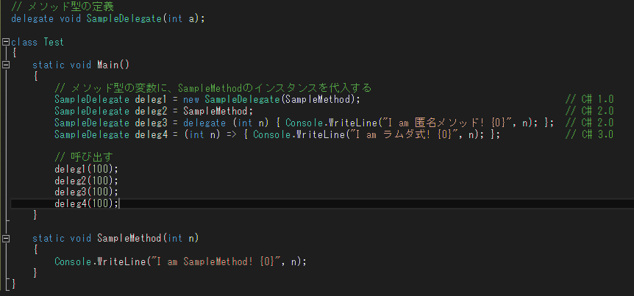
補足) デリゲート記述方法の変遷(2)

Slide 11
イテレータ
IEnumerableとIEnumeratorを実装することで、自作クラスをforeachに対応させることができる。
けど、実装が大変。 (Current, MoveNext, Reset, GetEnumeratorなどの実装が必要)
そこで簡単に記述するために導入されたのがイテレータ構文。
yield return, yield breakといった、IEnumeratorを返す構文を用いる。(他の言語では「コルーチン」と呼ばれる)
yield returnはその時点で処理を中断し、元の処理に戻る。
yield breakはyield returnと同じだが、最後の処理であることを伝える。

Slide 12
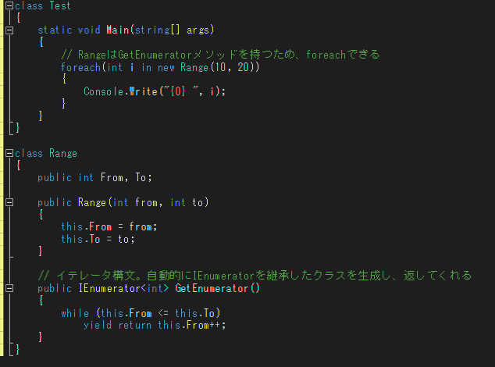
イテレータ(2)

Slide 13
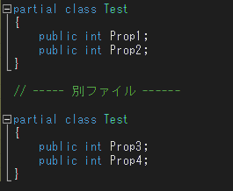
Partial Type
クラスの定義を、複数ファイルに分割することが出来る。

Slide 14
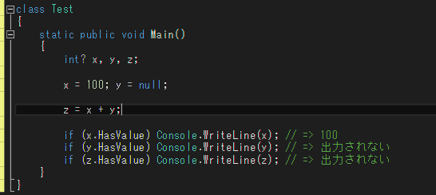
nullable型
int型, double型, 構造体型などの値型は、nullを取ることが出来ない。(nullを取れるのは参照型だけ)
そこで、型名の後ろに「?」を付けることによって、nullを取ることのできるnullable型(null許容型)とすることが出来る機能。

Slide 15
staticクラス
言わずと知れたstaticクラスはC#2.0から追加された。
インスタンスを生成しない、staticメソッド、staticプロパティのみを持つクラスを定義できる。
例えばMathクラスなど、機能としてメソッドをまとめておきたいが、インスタンスを生成しなくても気軽に使えるクラスを定義できる。

Slide 16
C#3.0 2007年公開
型推論
拡張メソッド
ラムダ式
初期化子
匿名型
LINQ
この辺からC#の魅力がモリモリ上がってきた

Slide 17
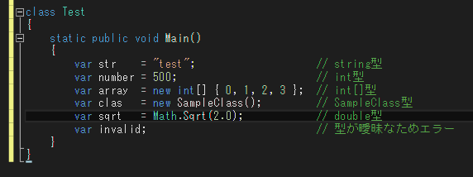
型推論
varというキーワードを用いることで、(場所によるが)型名を省略できるようになった。
実はJavaにはこの機能がない…。

Slide 18
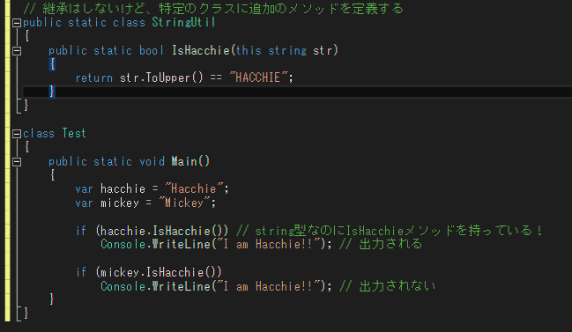
拡張メソッド(1)
クラスを継承することなく、特定のメソッド・プロパティを追加する機能。超便利。

Slide 19
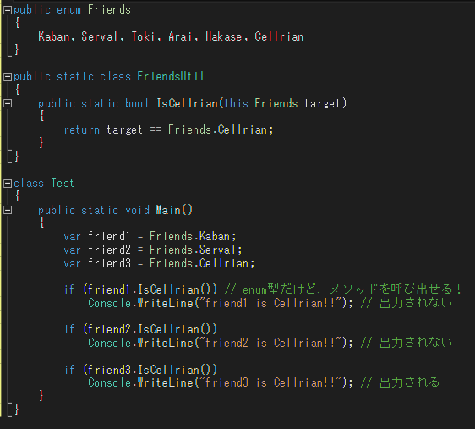
拡張メソッド(2) 列挙体への拡張
実は、クラス以外にも列挙体などにも拡張メソッドを定義できる。
何が嬉しいか … もともと列挙体はメソッドを持てない…でも拡張メソッドを使えば定義できる！

Slide 20
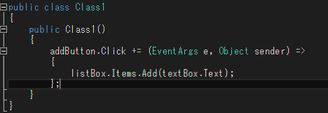
ラムダ式(1)
みんな大好きラムダ式。匿名メソッドをより簡素に記述できるようにしたもの。各言語に存在する。
出来ることは匿名メソッドとほぼ変わらないが、特別な機能がある。後述する。
(引数) => 式;
(引数) => { ステートメント; }; といった形式で記述できる。

Slide 21
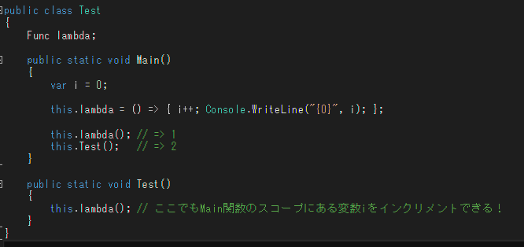
ラムダ式(2) クロージャとしての側面
ラムダ式のうまみは、楽に記述できること以外にも、変数のスコープにもあります。
独自の変数スコープを持ちながら、親のスコープを受け継ぐことが出来ます。

Slide 22
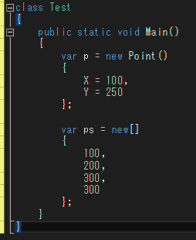
初期化子
インスタンスの初期化が簡単になった。
newをした後、特定のプロパティを設定したい場合、一行にまとめて記述できるようになった。

Slide 23
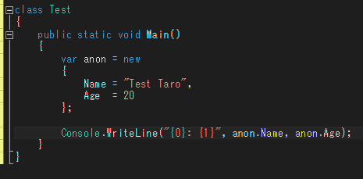
匿名型
わざわざクラスを定義しなくても、その場で匿名のクラスを定義し、インスタンスを作成できるようになった。

Slide 24
LINQ(1)
配列、リストなどのあらゆるデータ集合に対するめちゃくちゃ強力な操作をサポートする機能。(実際にはC#の機能ではなく、.NET Frameworkの機能)
めちゃくちゃやばいっす。(【急募】語彙力)
C#の黒魔術初級編。
ループを使わずに集合を処理することが出来る
ループを使わずに集合を処理することが出来る(二回目)

Slide 25
LINQ(2) 強力な操作
Whereメソッド … 指定した条件で要素を絞り込む
Selectメソッド … 指定した処理を施す
Skipメソッド … 先頭から指定した個数だけ除外
Firstメソッド … 先頭の要素だけを取り出す
Countメソッド … 指定の条件を満たす要素数を返す
Allメソッド … 全ての要素が指定の条件を満たすかどうか
Anyメソッド … 指定の条件を満たす要素が少なくとも一つあるかどうか
…などなど無数に存在(参考: http://d.hatena.ne.jp/chiheisen/20111031/1320068429)

Slide 26
LINQ(3) メソッドチェーン
Linqの特徴として、各操作を連続して実行できる「メソッドチェーン」という記述方法に対応している点が挙げられる。
配列の全要素のうち、偶数だけを二倍して取り出す処理
var tmp1 = array.Where(i => i % 2 == 0);
var tmp2 = tmp1.Select(i => i * 2);
array .Where(i => i % 2 == 0) .Select(i => i * 2)
↑ドットで繋げる
処理の内容が把握しやすく、無駄な変数も宣言しなくてすむ。

Slide 27
LINQ(4) クエリ式
SQLのように、英語のような構文でLinqの操作を記述できる記法。
一部のメソッドが利用できないなど、デメリットもあるが、見た目がとても分かりやすい。
配列の全要素のうち、偶数だけを二倍して取り出す処理
from a in array
where a % 2 == 0
select a * 2;
// arrayの要素をaとして取り出し
// 偶数のものだけを
// 二倍して取り出す
array .Where(i => i % 2 == 0) .Select(i => i * 2)
ただし、VisualStudioの補完があまり効かないので正直メソッドチェーンでいいと思う…（ ＾ω＾）

Slide 28
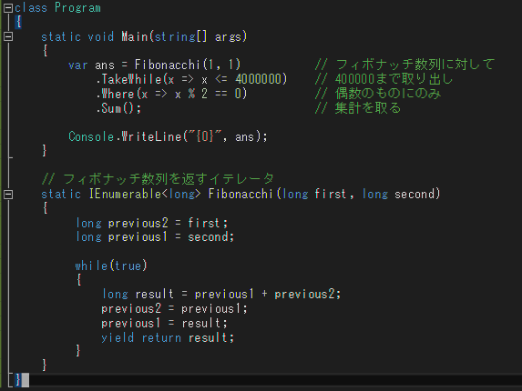
LINQ(5) 実用例
Project Eulerの解答例
問題: 400万以下の範囲のフィボナッチ数列で値が偶数の項の総和を求めよ。

Slide 29
C#4.0 2009年公開
動的型付け変数 dynamic
名前付き引数

Slide 30
動的型付け変数 dynamic(1)
.NET Framework 4.0ではDLR(動的言語ランタイム; 重要なので後述)という、動的言語(Ruby, Pythonなど)を動かすための機構が導入された。これに伴い、C#4.0にも動的な型を扱う変数が新たに追加された。
通常の変数宣言時に、「dynamic sample1;」のように書くだけで、動的型付けの変数になる
内部では、代入される型に応じて動的にコードを生成している(！) … C#ならではの柔軟さ

Slide 31
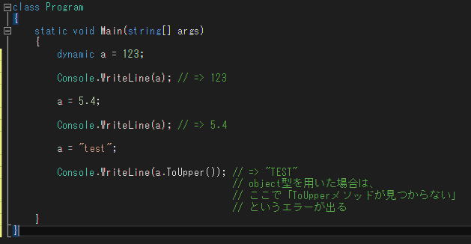
動的型付け変数 dynamic(2)

Slide 32
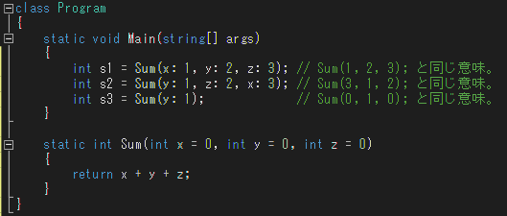
名前付き引数
Objective-Cなどでよく使われる、引数名の明示的指定
引数の順序を入れ替えることが出来る！

Slide 33
C#5.0 2012年公開
async/await

Slide 34
async/await
非同期処理を扱いやすくするための構文
まず非同期処理について説明します

Slide 35
C#における非同期処理(1)
そもそも非同期処理とは何ぞ？
同期をしない処理 … つまり並行処理のこと
例えば、GUIのアプリケーションで重たい処理をすると、画面が固まってしまう(所謂、応答なし)
これは、重たい処理にコンピュータが付きっきりで、画面を更新する処理が実行されていないため
解決するためには、重たい処理を行うスレッドと、画面を更新するスレッドを分割する必要がある

Slide 36
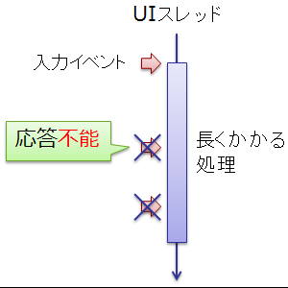
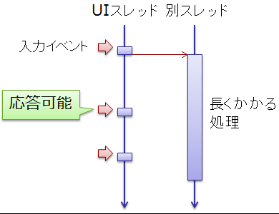
C#における非同期処理(2)
同期実行
非同期実行

Slide 37
async/await構文
Thread型、Task型などを使うことでスレッドを分けることもできるが、特定の状況(今回の例のような、UIをフリーズさせずに重たい処理を呼び出す)などにおいて、記述が複雑になるケースが多い
可読性を上げるために、記述を簡単にしたものがasync/await構文
async/await構文を使うと、同期処理のような見た目で、非同期処理を記述できる！

Slide 38
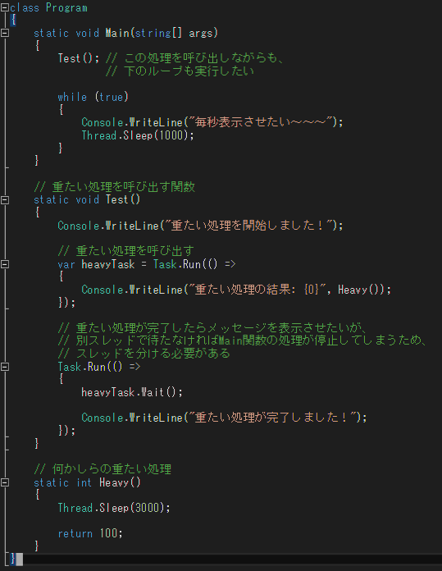
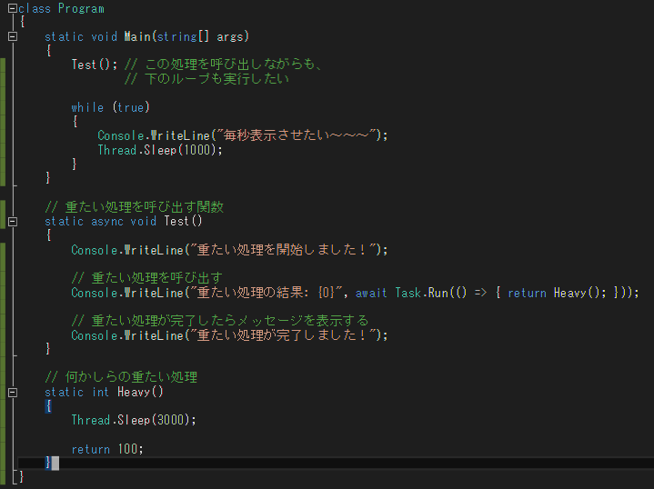
Before:
After:

Slide 39
C#6 2015年公開
自動プロパティと初期化子
Expression-bodied
Null条件演算子
例外フィルタ
文字列挿入
細かな修正点が多い

Slide 40
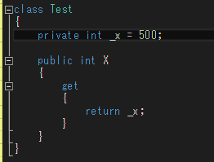

自動プロパティ(C# 3.0～)と初期値
通常、プロパティを実装する場合、別途privateなメンバなどを用意する必要があった。
自動プロパティは、別途privateなメンバの記述を省略できる機能。
C# 6からは、この自動プロパティに初期値を設定できるようになった。
Before:
After:

Slide 41
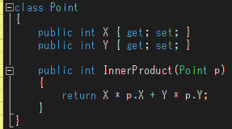
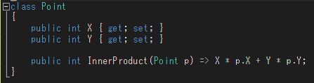
Expression-bodied
メソッドの内容が一行だけの場合、ラムダ式のような文法でメソッドを定義できるようになった。
Expression-bodied(本体が式の) function
Before:
After:
同様に、プロパティ、インデクサーも定義できる。

Slide 42
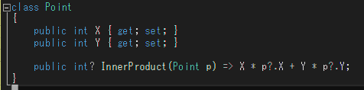
Null条件演算子
めちゃくちゃ強い機能。
この頃の言語の流行として、nullをいかに扱うか、という問題がある。
Null条件演算子は、nullと上手に付き合う上で重要な機能であり、Swiftなどでは先に取り入れられていた。
ざっくりいうと、簡単にヌルポを防げる機能。
Before:
After:
このままでは、引数pがnullだった場合、参照エラーが発生する！
?を付けるだけで、もしpがnullだった場合はXを参照せず、nullを返す
コードとなる

Slide 43
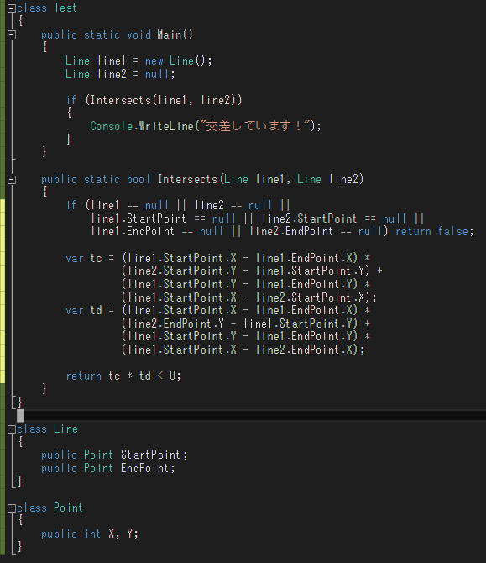
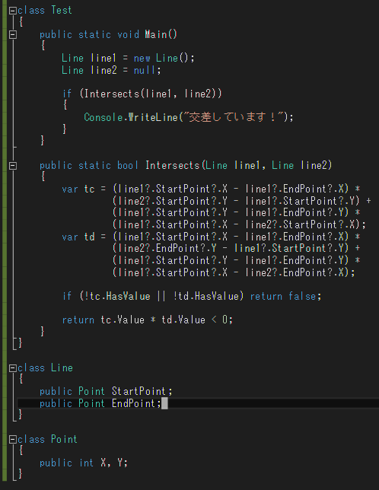
Before:
After:

Slide 44
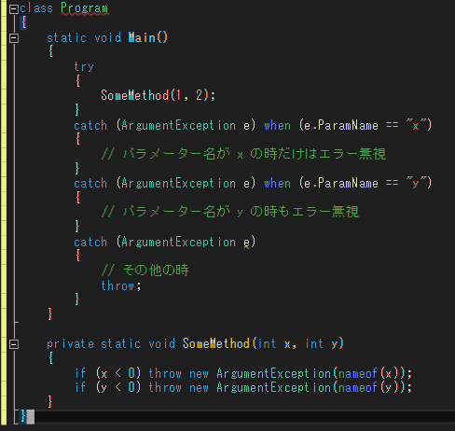
例外フィルタ
例外処理の、catch構文に、条件を付けることができるように。
従来はif文や型名で分岐をしていたが、より直感的に記述できるように

Slide 45
文字列挿入
通常の文字列リテラルに、変数の内容を挿入できるようになった
var name = “P”;
var x = 100;
var y = 200;
var z = 300;
var text = $“{name}: {x}, {y}, {z}”; // => P: 100, 200, 300

Slide 46
C#7 2017年公開
タプル
分解
型スイッチ
VisualStudio 2017から使える構文

Slide 47
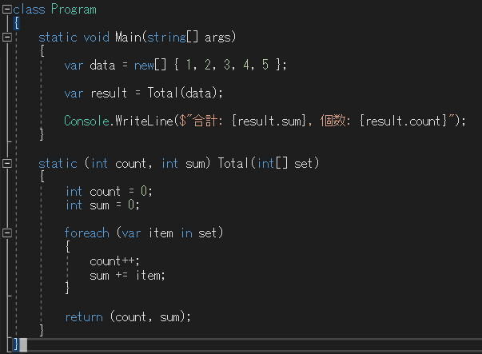
タプル
メソッドが、複数の戻り値を返せるようになった！

Slide 48
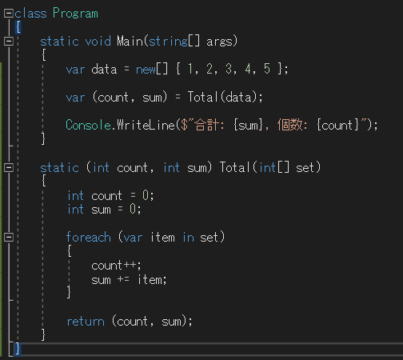
分解
複数の戻り値を、直接変数に割り当てることが出来るようになった！
var (count, _ ) = Total(data);
などと書くことで、要らない値を破棄することも可能

Slide 49
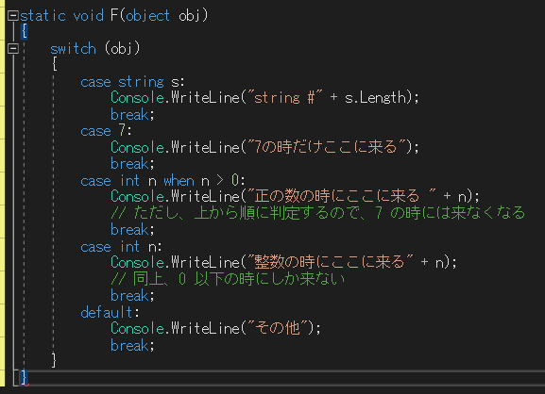
型スイッチ
例えばobject型の変数があったとき、switch文の条件に型を指定することが出来るようになった

Slide 50

is演算子(C#6～)とその拡張
型を判定する方法として、is演算子がある。(C#6～)
C#7では、型の判定と同時にキャストも行うことが出来るようになった

Slide 51
参考文献
++C++; // 未確認飛行C, http://ufcpp.net/study/csharp/list_versions.html
MSDN, https://msdn.microsoft.com/ja-jp/default.aspx
Project Euler, https://projecteuler.net/

